Slide 1

Název školy: Základní škola Karla Klíče Hostinné
Autor: Dobiášová Michaela
Název: VY_32_INOVACE_05_C 15_Vybrané státy Jihozápadní
Asie
Téma: Asie
Číslo projektu: CZ.1.07/1.4.00/21.2131

Slide 2
JIHOZÁPADNÍ ASIE
Vybrané státy

Slide 3
Hospodářství JZ Asie závisí na těžbě ropy
Vymykají se státy Izrael, Turecko, Kypr
Státy JZ Asie :
Izrael Omán
Turecko Jordánsko
Kypr Spojené Arabské Emiráty
Afganistán Brunej
Libanon Irák
Sýrie Írán
Katar Kuvajt
Saudská Arábie Jemen

Slide 4


IZRAEL
= Stát Izrael
Hl. město : Jeruzalém
Rozloha : 21 946 km2
Počet obyvatel : 5 696 000
Jazyky : novohebrejština (ivrit), arabština
Měna : šekel

Slide 5
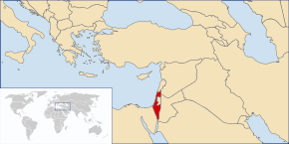
Židovský stát
Boje o existenci se sousedy (Libanon, Jordánsko, Sýrie)
Rozmanité přírodní podmínky
- sever = subtropy, úrodný
- jih = suchý, pouštní
Obyvatelé žijí na pobřeží Středozemního moře
Hospodářství – ne ropa
- založeno na rozvinutém průmyslu a závlahovém zemědělství

Slide 6
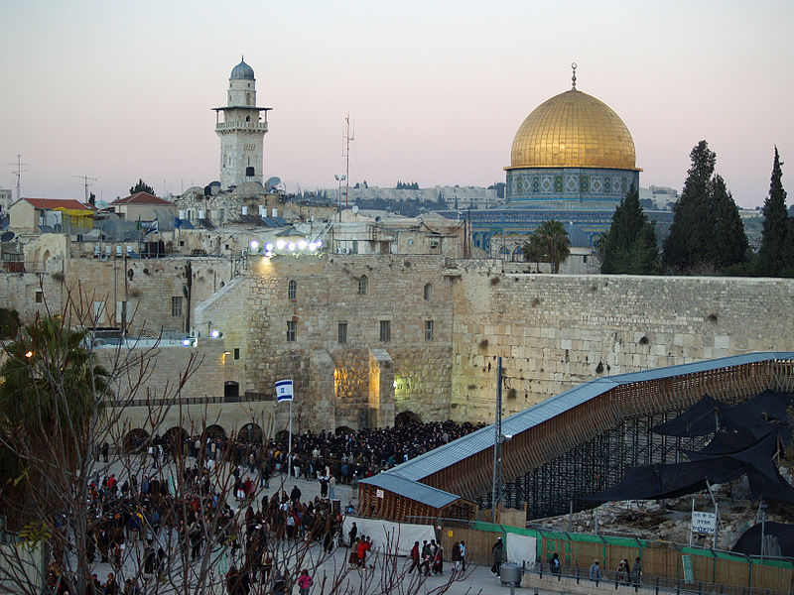
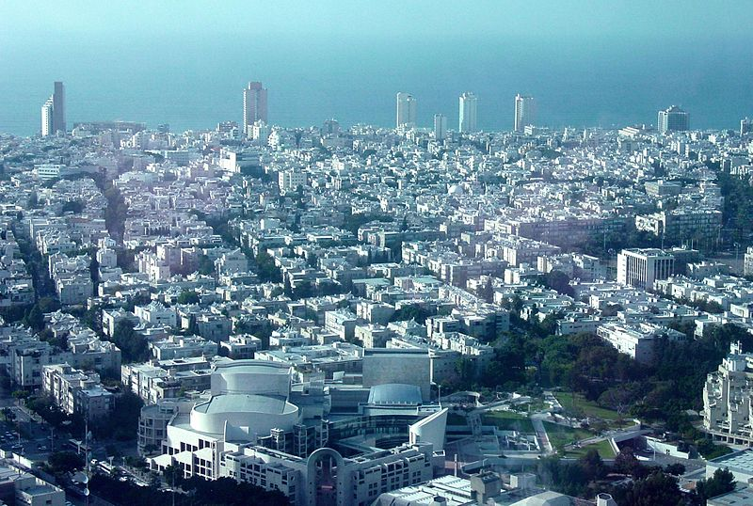
Průmysl – strojírenství, zbrojní, chemický, potravinářský, elektrotechnický, zpracování diamantů
Zemědělství – ovoce (citrusy), zelenina, olivovníky, pšenice
Cestovní ruch

Slide 7


TURECKO
= Turecká republika
Hl. město : Ankara
Rozloha : 779 452 km2
Počet obyvatel : 62 697 900
Jazyky : turečtina, arabština, řečtina, arménština, jidiš, kurdština
Měna : turecká libra

Slide 8
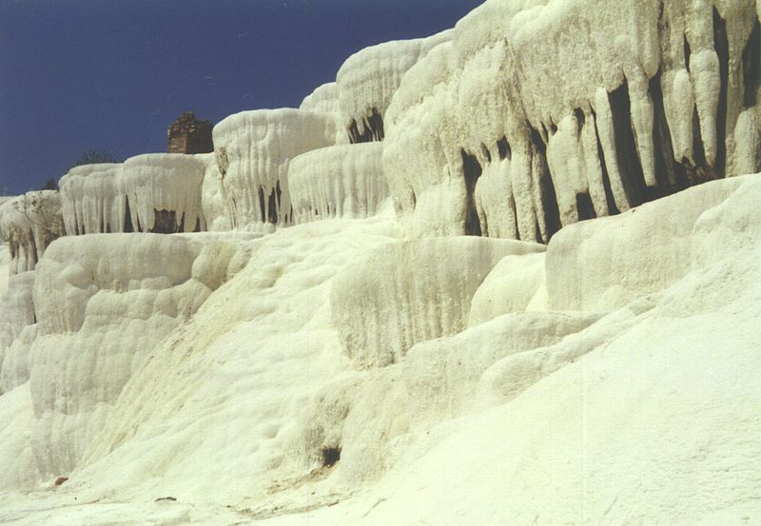
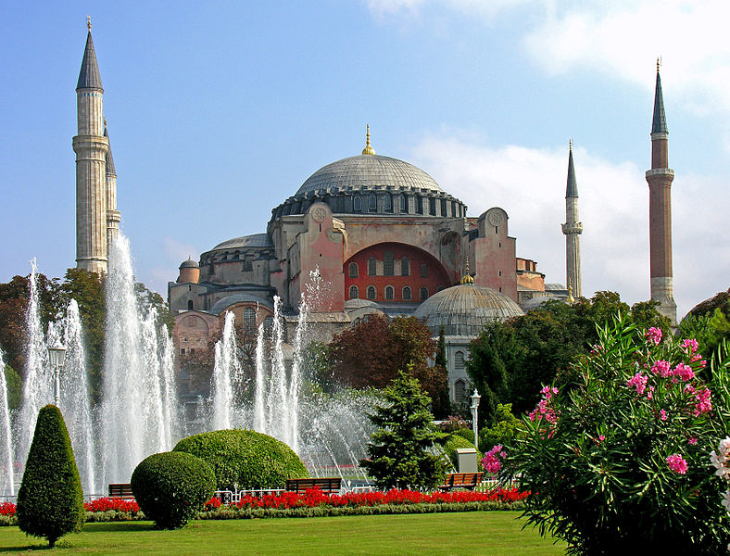
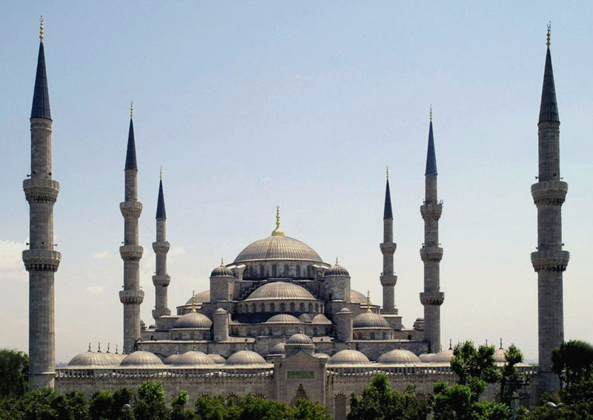
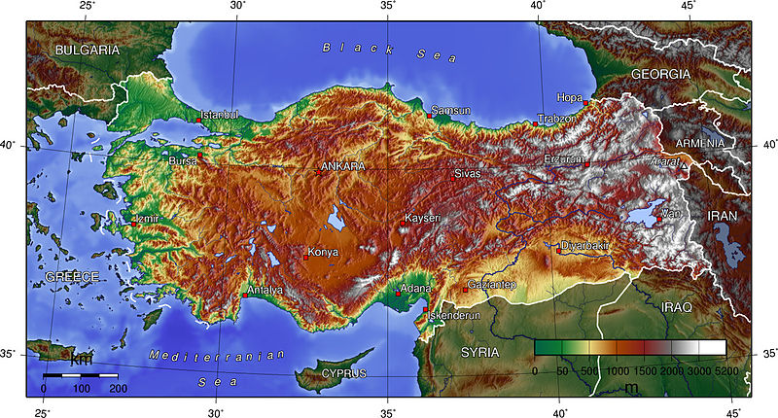
Není nejvýznamnějším státem, ale úloha stále roste
Část území zasahuje do Evropy
Vnitřní problémy = Kurdové žijící v Kurdistánu (V Turecka) usilují o samostatný stát ( i teroristické akce) – ohrožují cestovní ruch
Zemědělství – obiloviny (pšenice, ječmen, kukuřice), cukrová třtina, zelenina, ovoce, vinná réva, chov dobytka, pastevectví
Průmysl – potravinářský, tabákový, těžební (chrom)

Slide 9


SAUDSKÁ ARÁBIE
= Království Saudská Arábie
Hl. město : Rijád
Rozloha : 2 153 168 km2
Počet obyvatel : 18 836 000
Jazyky : arabština
Měna : rijál

Slide 10
Největší stát JZ Asie
Bohatství z ropy a zemního plynu – pobřeží Perského zálivu
Průmysl – chemický, hutní, zpracovatelský
Zemědělství – oázové a závlahové
- pšenice, ječmen, palma datlová, zelenina
- pastevecký chov ovcí a koz
Jeden z nejbohatších států svě
1962 – zrušeno nevolnictví
Dnes život převážně ve městech

Slide 11
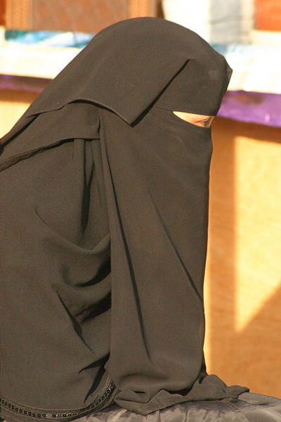
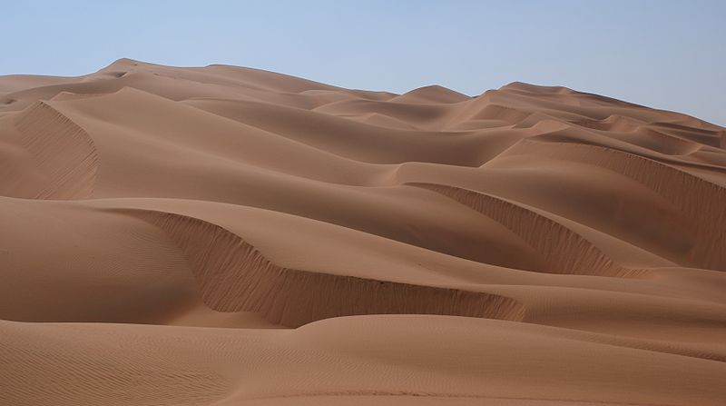
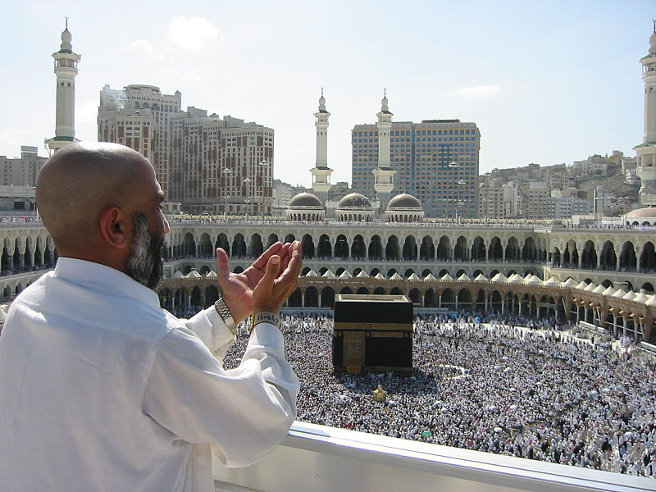
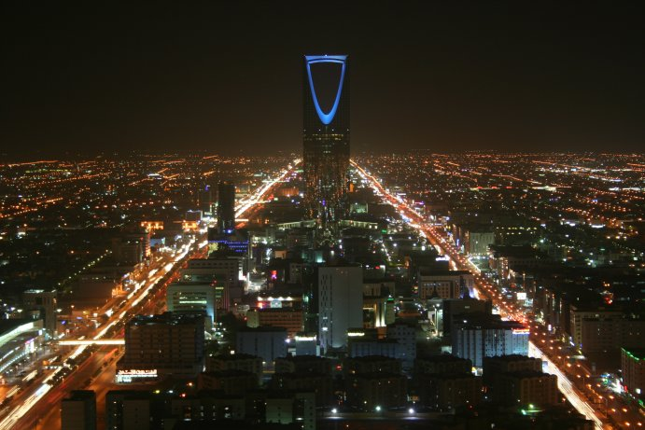

Slide 12
Autor | Dobiášová Michaela
Vytvořeno dne | 5.6.2013
Odpilotováno dne | 6.6.2013 | ve třídě | 7.B
Vzdělávací oblast | Člověk a příroda
Vzdělávací obor | Zeměpis
Téma | Asie
Klíčová slova | Státy JZ Asie, Izrael, Turecko, Saudská Arábie

Slide 13
Anotace :
Výklad
Práce s mapou

Slide 14
Použité zdroje :
http://upload.wikimedia.org/wikipedia/commons/thumb/d/d4/Flag_of_Israel.svg/110px-Flag_of_Israel.svg.png
http://upload.wikimedia.org/wikipedia/commons/thumb/8/8f/Emblem_of_Israel.svg/90px-Emblem_of_Israel.svg.png
http://upload.wikimedia.org/wikipedia/commons/thumb/4/49/LocationIsrael.svg/290px-LocationIsrael.svg.png
http://upload.wikimedia.org/wikipedia/commons/thumb/7/73/Tel_Aviv%2C_Izrael_-_pogled_sa_Azrieli_towera_-_Decembar_2004..JPG/800px-Tel_Aviv%2C_Izrael_-_pogled_sa_Azrieli_towera_-_Decembar_2004..JPG
http://upload.wikimedia.org/wikipedia/commons/thumb/3/3e/Temple_Mount_Western_Wall_on_Shabbat_by_David_Shankbone.jpg/800px-Temple_Mount_Western_Wall_on_Shabbat_by_David_Shankbone.jpg
http://upload.wikimedia.org/wikipedia/commons/thumb/b/b4/Flag_of_Turkey.svg/110px-Flag_of_Turkey.svg.png
http://upload.wikimedia.org/wikipedia/commons/thumb/6/60/TurkishEmblem.svg/90px-TurkishEmblem.svg.png

Slide 15
http://upload.wikimedia.org/wikipedia/commons/thumb/d/db/Turkey_topo.jpg/800px-Turkey_topo.jpg
http://upload.wikimedia.org/wikipedia/commons/thumb/5/56/Sultan_Ahmed_Mosque_Istanbul_Turkey_retouched.jpg/800px-Sultan_Ahmed_Mosque_Istanbul_Turkey_retouched.jpg
http://upload.wikimedia.org/wikipedia/commons/thumb/c/cf/Pamukkale00.JPG/800px-Pamukkale00.JPG
http://upload.wikimedia.org/wikipedia/commons/thumb/9/97/Turkey-3019_-_Hagia_Sophia_%282216460729%29.jpg/788px-Turkey-3019_-_Hagia_Sophia_%282216460729%29.jpg
http://upload.wikimedia.org/wikipedia/commons/thumb/0/0d/Flag_of_Saudi_Arabia.svg/110px-Flag_of_Saudi_Arabia.svg.png
http://upload.wikimedia.org/wikipedia/commons/thumb/2/26/Coat_of_arms_of_Saudi_Arabia.svg/90px-Coat_of_arms_of_Saudi_Arabia.svg.png
http://upload.wikimedia.org/wikipedia/commons/thumb/3/34/Rub_al_Khali_002.JPG/800px-Rub_al_Khali_002.JPG
http://upload.wikimedia.org/wikipedia/commons/thumb/1/17/Supplicating_Pilgrim_at_Masjid_Al_Haram._Mecca%2C_Saudi_Arabia.jpg/800px-Supplicating_Pilgrim_at_Masjid_Al_Haram._Mecca%2C_Saudi_Arabia.jpg

Slide 16
http://upload.wikimedia.org/wikipedia/commons/8/88/Kingdom_Tower_at_night.JPG
http://upload.wikimedia.org/wikipedia/commons/thumb/8/87/Young_Saudi_Arabian_woman_in_Abha.jpg/400px-Young_Saudi_Arabian_woman_in_Abha.jpg

